Slide 1
BTC C02 emission
Nicolás Roberto Becerra Machado

Slide 2
Datos obtenidos desde:
Dataset on bitcoin carbon footprint and energy consumption (figshare.com)
Proyecto almacenado en:
NicolasBecerraMachado/dataAnalytics4BTCemissions: project for data analytics course. analysis of BTC carbon emissions through time (github.com)

Slide 3
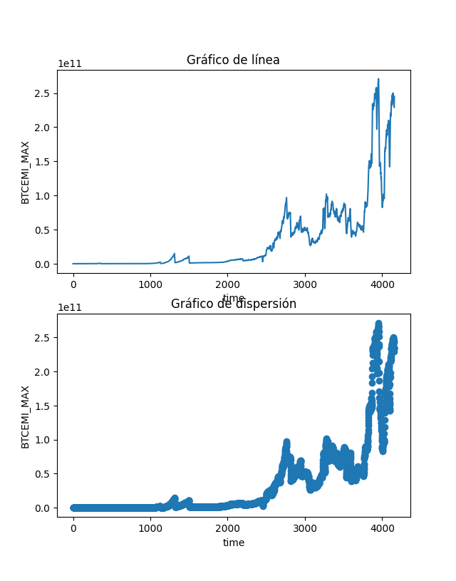
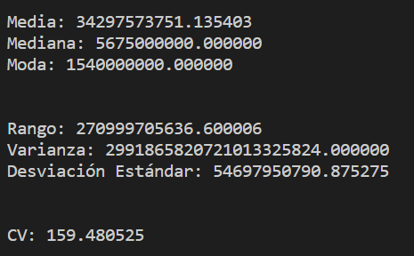
Resultados

Slide 4
Observaciones:
La “función” aparenta tener un crecimiento exponencial, ad hoc con el comportamiento de estas tecnologías.
Media: La media esta muy sesgada en comparación con los valores minimos y maximos, puesto que tienen una diferencia de varios ordenes de magnitude diferente
Moda: El valor que más se repite, en este caso probablemente por un estimado númerico de operaciones vs monedas.
Mediana: Nos permite aproximar el valor del punto medio si los valores no hubieran sido ordenados.
Varianza: La varianza es alta, puesto que en este rango la función se comporta exponencialmente.
Rango: El rango cubre escencialmente todos los posibles valores de la función, es decir que los primeros tienen ordenes de magnitud diferentes.

